Slide 1
Bessere Medizin ermöglichen !
Ergebnisse des orthopädischen Facharztvertrags in Baden-Württemberg

Slide 2
Ist-Analyse
Orthopädische Versorgung

Slide 3
Ambulantes Honorarsystem
Deutschland
Kassenärzte sind über einen Kollektivvertrag über die Kassenärztlichen Vereinigungen (KV) zugelassen
Krankenkasse zahlen mit befreiender Wirkung an diese KVen
Das Honorar unterliegt einer strikten Budgetierung bezüglich Fallzahl und Fallwert
Fallwerte liegen bei ca. 50 € im fachärztlichen Bereich
Einzelleistungen (z.B. ambulante OPs) unterliegen keiner Fallzahlbegrenzung
Notes:
3

Slide 4
Stationäres Honorarsystem
Deutschland
Krankenhäuser sollen die laufenden Einnahmen über ein Fallpauschal-System (DRGs) finanzieren
Langfristige Investitionen sollen über die Länder finanziert werden, hier gibt es eine Unterfinanzierung
Im Bereich Orthopädie steigen die Zahlen bei Endoprothetik und Wirbelsäulenoperationen
Notes:
4

Slide 5
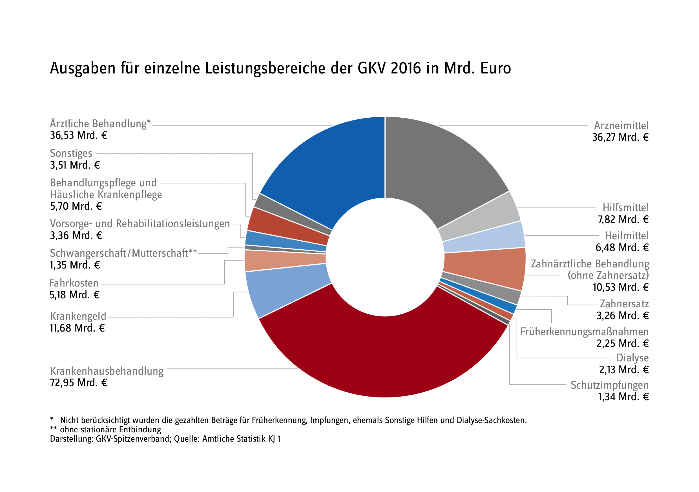
GKV-Ausgaben

Slide 6
Ausgaben Orthopädie + Unfallchirurgie
 | N = | Gesamtumsatz | O + U
Hausärzte | 54.000 ( 40.000 Praxen ) | 11,2 Mia. € (208 T x N) | 3,4 Mia. € (1)
Orthop. Vertragsärzte | 6300 | 1,5 Mia. € (240T x N) | 1,5 Mia. €
Kliniken O+U | 1900 | 66 Mia. € | 11,2 Mia. € (3)
Physiothera-peuten | 120.000 (38.000 Praxen) | 6 Mia. € | 4,4 Mia. €
Hilfsmittel |  | 7 Mia. € | 1,5 Mia. €
Medikamente |  | 34 Mia. € | 2 Mia. € (2)
(1) bei einem Anteil muskuloskeletaler Beschwerden von ca. 30 Prozent in der HA Praxis
(2) Kalkulation: 1,6 Mia Analgetika, 0,3 Mia Osteoporosemittel
(3) 17 Prozent aller Krankenhausfälle wegen O+U
Quellen: KBV Honorarbericht
Weißbuch: Konservative Orthopädie und Unfallchirurgie
Destatis 2016

Slide 7
Beispiel Rückenschmerz
 | Behandlungsfälle RS | Kosten/Fall | Kosten/Jahr
Ambulant (1)
Hausärzte | 35.000.000 | 55 € | 1.800 Mio
Orthopäden | 12.000.000 | 55 € | 660 Mio.
 | 47.000.000 |  | 2.460 Mio
DRG (2)
DRG kons. RS | 404.000 | 1960 € | 792 Mio.
DRG WS Operationen | 207.000 | 7246 € | 1.500.Mio
 | 611.000 |  | 2.292.Mio
(1)Barmer Report 2016 basierend auf Fällen / 1000 Versicherten/ bei 70 Mio. GKV Versicherten, Hausärzte und hausärztliche Internisten insgesamt: 204 Mio Behandlungsfälle, Kosten: Hausarzt 55 €/ Fall; Chirurg 74 € / Fall, Orthopäde 55 € / Fall
(2) DRG Statistik INEK 2016

Slide 8
Fazit: O+U in Euro
Über 90% der Patienten in O+U werden ambulant versorgt (Beim Rückenschmerz 99%)
Aber: Der Großteil der Ausgaben erfolgt für die stationäre Versorgung, für Physiotherapie und für Hilfsmittel
Der ambulante Orthopäde hat eine zentrale, steuernde Funktion für die anderen Sektoren (Einweisungen und Verordnungen)
Diesen Sektor nicht zu strukturieren ist fahrlässig!
Notes:
8

Slide 9
Fehlversorgung
Zu viel:
Beteiligte Ärzte
Bildgebung
Medikamente, Injektionen
Krankenhausaufenthalte
Zu wenig:
Patientensteuerung
Kontinuität
Beratung, Zuwendung
Psychosoziale Aspekte
Klinische Untersuchung
Bewegungstherapie

Slide 10
Facharztvertrag in Baden-Württemberg
Die bessere orthopädische Versorgung

Slide 11
Ausgangsfragen:
Wie fördere ich die sprechende Medizin ?
Wie vermeide ich überflüssige Operationen ?
Wie binde ich den Patienten in die Entscheidung ein?
Wie komme ich weg von der schnellen Spritze/ vom schnellem Griff zum Rezeptblock?
Notes:
11

Slide 12
Lösungsansätze
Honorarstruktur ändern
Patienten schulen (Empowerment)
Koordination in der Versorgung verbessern (Hausärzte als Lotsen)
Ärzte fortbilden (Interdisziplinäre Qualitätszirkel)
Bewegungsangebote für Patienten ausbauen
Notes:
12

Slide 13
Facharztvertrag Orthopädie
Selektivvertrag nach §73c (alt) bzw. §140 (neu) SGB V in BW
knüpft an Hausarztverträge an (1,6 Mio. Versicherte eingeschrieben)
seit 1. April 2014
mittlerweile 600.000 orthopädische Patienten versorgt
Partner: AOK BW, Bosch BKK, MEDI BW und BVOU
530 orthopädische und chirurgische Praxen nehmen teil
Notes:
13

Slide 14
Strukturverträge im SGB V
§ 73c Besondere ambulante Versorgung
Facharztverträge als Ergänzung zur HZV gibt es nur in Baden-Württemberg:
Eingeschriebene Patienten: ca. 600.000
Bereinigungsvolumen Orthopädie-Modul: ca. 40 Mio. €
§ 7 b Hausarztzentrierte Versorgung
spielt praktisch nur eine Rolle in BaWue und Bayern
Bereinigungsvolumen BaWue ca. 400 Mio./Jahr bei 4 Mia. Gesamtvolumen KV Honorar
HZV Versicherte BaWue 1,6 Mio.
§ 137 SGB V DMP Programme
Volumen bundesweit ca. 1 Mia. €
DMP Rücken, DMP Osteoporose, DMP RA für die Orthopäden interessant
§ 140a Besondere Versorgung
Das ist der neue Paragraph für die „alten“ Vollversorgungsverträge nach § 73c
Add-On Selektivverträge
Hier erfolgt eine komplementäre Vergütung zu den KV-Ziffern, Abrechnung über Pseudoziffern,
Beispiel: Vorsorgeuntersuchung BW Orthopädie Kinder und Jugendliche, Ziffer 99863, Ergänzung zum EBM, im Moment landesweit nicht möglich

Slide 15
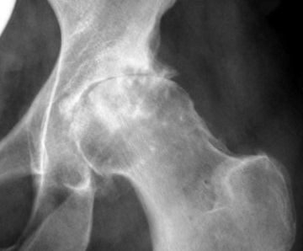
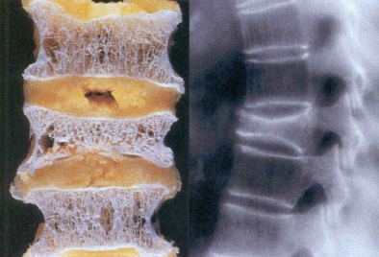
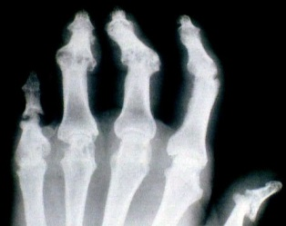
Schwerpunkte Orthopädievertrag
Rückenschmerz
Arthrose
Osteoporose
Rheumat. Gelenker-krankungen

Slide 16
Beispiel: Rückenschmerz Versorgung verbessern
Koordination
Psychosoziale Betreuung
Aktivierung fördern
Qualitätssicherung

Slide 17
Koordination
Schnittstellen zum Hausarzt–Facharzt definiert
Initiale Behandlung beim Hausarzt, dort für 4 Wochen Behandlung, nur bei definierten Indikationen sofortige Überweisung
Ggfs. Termin beim Psychotherapeuten in 14 Tagen
Fallkonferenzen bei hohem Chronifizierungsrisiko mit Hausarzt/ggfs. Psychotherapeuten zusammen
Obligate, standardisierte Befundberichte
EDV-Vernetzung angestrebt
Qualitätszirkel zum Vertrag
Qualitätszirkel zum Vertrag
Inhalte z.B. Beratung, sozialer Dienst, Pat. Kommunikation
Extern aufbereitet, landesweit
Patientenbefragungen in den Praxen
Externe Evaluation
Aqua Institut
Laufende Anpassung im Lenkungsausschuss
Inhalte z.B. Beratung, sozialer Dienst, Pat. Kommunikation
Extern
Qualitätszirkel zum Vertrag
Inhalte z.B. Beratung, sozialer Dienst, Pat. Kommunikation
Extern aufbereitet, landesweit
Patientenbefragungen in den Praxen
Externe Evaluation
Aqua Institut
Laufende Anpassung im Lenkungsaus

Slide 18
Psychosozial
Erfassen der Lebenssituation
Soziale Anamnese im Standardarztbrief
Einbeziehung der Sozialdienste von AOK und Bosch BKK (Vorstellung der Sozialarbeiter in den QZ)
Bessere Vernetzung mit den Psychotherapeuten

Slide 19
Aktivierung fördern
Bewegungsprogramme der Krankenkassen
Präventionsberatung (Sportwissenschaftler) zur Vermittlung
Eigene Blätter für Eigenübungen
Verbesserter Zugang zu Gesundheitsangeboten
Landesweit Präventionsberater geschaffen
Angebot kann auf grünem Rezept verordnet werden
Neben Bewegungstherapie auch Ernährungsberatung, Entspannungsübungen
Patientenbogen für Zielvereinbarung

Slide 20
Qualitätssicherung
Landesweite Qualitätszirkel
unabhängig
von AQUA organisiert
Praxisindividuelle Verordnungsspiegel
Patientenbefragungen (bereits 3 Mal à 10.000 teilnehmende Patienten)
Unabhängige wissenschaftliche Evaluationen
Schnittstellen zum Hausarzt, Neurologen definiert
Termin Psychotherapeut in 14 Tagen
Fallkonferenzen bei hohem Chronifizierungsrisiko
gemessen im HKF
mit Hausarzt, Psychotherapeut
Obligate, standardisierte Befundberichte
EDV Vernetzung angestrebt

Slide 21
Sprechende Medizin
Beratung wird honoriert
Beratungspauschale bei o.g. Schwerpunkterkrankungen
Wiederholte Kontakte werden honoriert
Technik nur als Vorhaltepauschale (keine Einzelleistungsvergütung für Röntgen, Knochendichtemessung usw.)
Qualitätszirkel zum Vertrag
Qualitätszirkel zum Vertrag
Inhalte z.B. Beratung, sozialer Dienst, Pat. Kommunikation
Extern aufbereitet, landesweit
Patientenbefragungen in den Praxen
Externe Evaluation
Aqua Institut
Laufende Anpassung im Lenkungsausschuss
Inhalte z.B. Beratung, sozialer Dienst, Pat. Kommunikation
Extern
Qualitätszirkel zum Vertrag
Inhalte z.B. Beratung, sozialer Dienst, Pat. Kommunikation
Extern aufbereitet, landesweit
Patientenbefragungen in den Praxen
Externe Evaluation
Aqua Institut
Laufende Anpassung im Lenkungsaus

Slide 22
Honorarstruktur ändern
Im Mittelpunkt des Honorarsystems steht die Beratung, nicht die Technik
Technik wird als Vorhaltepauschale bezahlt
Das Beratungshonorar bemisst sich nach den chronischen Erkrankungen
Es gibt kein Budget für die sprechende Medizon, auch Mehrfachkontakte werden entlohnt
Der interdisziplinäre Austausch (Hausarzt-Facharzt) wird bezahlt
Notes:
22

Slide 23
Ortho-Vertrag: Honorarstruktur
Fallpauschalen
Grundpauschale | 1/Quartal | 31 Euro
Qualitätszuschläge
Röntgen | Aufschlag auf GP | 7 Euro
DXA | Aufschlag auf GP | 3 Euro
Sono | Aufschlag auf GP | 1 Euro
Pharmaquote | Aufschlage auf GP | 4 Euro
Morbiditätspauschalen
Chron. Rückenschmerz | auf GP Max. 2 Zusatzpausch. | 16 Euro
Gon-Koxarthrose |  | 15 Euro
Osteoporose |  | 20 Euro
Rheuma |  | 25 Euro
Beratung | Auf Morbi FP bei Erstkontakt | 20 Euro
Einzelleistungen
Arzt Patienten Kontakt | Kontakt 3-10 | 15 Euro
Ambulante Operationen | Wie erbracht | EBM plus 10%
Fallkonferenz Chron. RS | 1/Jahr | 50 Euro

Slide 24
Ergebnisse Orthopädievertrag
Weniger OPs, weniger Pillen, weniger Krankenhaus

Slide 25
Evaluationen
Alle zwei Jahre wissenschaftliche Evaluation der hausarztzentrierten Versorgung (HZV) in Baden-Württemberg durch die Universitäten Heidelberg und Frankfurt. Zuletzt im Okt. 2018
Analyse operative WS Therapie BW, AQUA-Institut 01/2017
BW – Orth. Controlling Bericht II, AQUA-Institut, 08/2017

Slide 26
Vergleichsgruppen Patienten
Selektivverträge
Regelversorgung
Hausärzte (HZV)
Hausärzte (RV)
Fachärzte (FAV)
Fachärzte (RVO)

Slide 27
Ergebnisse
Diagnosegruppen:
Unspezifischer Rückenschmerz
Spezifischer Rückenschmerz
Qualitätsdimensionen (Indikatoren):
Inanspruchnahme
Diagnostik und Therapie
Klinische Outcomes

Slide 28
Inanspruchnahme Orthopäde Rückenschmerz

Slide 29
Bandscheibenoperationen
316.000 Pat. mit spez. RS
Davon RVO 30.000 Pat.
Davon FAV 50.000 Pat.

Slide 30
Hospitalisierungen wegen Rückenschmerz

Slide 31
Medikamente: NSAR
Abb. 2: NSAR-Verbrauch (> 50 DDD) pro beh. Patienten mit nichtspezifischen Rückenschmerzen
Abb. 3: NSAR-Verbrauch (> 50 DDD) pro beh. Patienten mit spezifischen Rückenschmerzen

Slide 32
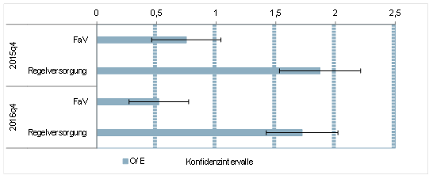
Medikamente: Opioide
Abb. 5: Rückenschmerzpatienten mit transdermalen Opioiden

Slide 33
AU Tage bei Rückenschmerz

Slide 34
Ergebnisse FAV Orthopädie: Rückenschmerz
Gegenüber RV und RVO:
Signifikant (-80%) weniger unkoordinierte Überweisungen
Signifikant weniger Operationen
Signifikant weniger Analgetika
Signifikant weniger Krankenhauseinweisungen
Signifikant weniger AU-Tage

Slide 35
Ergebnisse FAV Orthopädie: Servicequalität
Gegenüber Regelversorgung:
Terminvergabe für die gesetzlich Versicherten der AOK innerhalb von 14 Tagen; für Fachärzte und Psychotherapeuten (keine Terminservicestellen notwendig)
Die Patienten sind von den Zuzahlungen bei Medikamenten befreit (Wichtig, da viele chronisch Kranke teilnehmen)
Die Patienten erhalten ein verbessertes Bewegungsangebot

Slide 36
Ergebnisse FAV Orthopädie: Ökonomie
Die AOK BW geht für das Jahr 2017 von jährlich ca. 50 Mio. Euro Einsparungen durch die strukturiertere Versorgung in der HZV aus. (siehe Pressemitteilung 10 Jahre HZV)
Einsparungen ergeben sich vor allen Dingen durch weniger Krankenhauseinweisungen (dabei hat BW insgesamt schon ein niedriges Niveau bei den Krankenhausbetten)
Die AOK BW ist 2018 um 144.000 Versicherte gewachsen

Slide 37
Zitat Lembeck
„Der Focus des Vertrages liegt nicht auf Einsparungen. Es geht um ein Mehr an Qualität in der ambulanten Versorgung, d.h. ein Mehr an Zeit für den Patienten, ein Mehr an Beratung.
Wir sehen jetzt, dass daraus ein Weniger an Krankenhausaufenthalten, ein Weniger an Operationen resultiert. Die beteiligten Kassen sagen sogar, dass sie in der Gesamtsumme dafür weniger ausgeben.“
Notes:
37

